Slide 1
Движения земной коры. Вулканизм

Slide 2
Движения земной коры
ВЕРТИКАЛЬНЫЕ
(Движения, перпендикулярные поверхности земли)
ГОРИЗОНТАЛЬНЫЕ (движения, параллельные поверхности земли

Slide 3
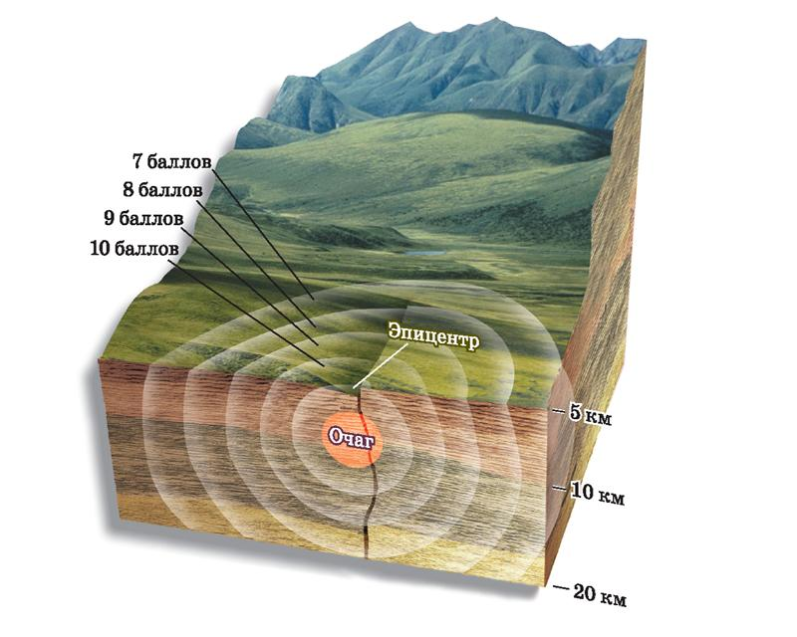
Землетрясения –
быстрые колебания
земной коры,
вызванные
подземными толками
ОЧАГ- это
область возникновения подземного удара в толще земной коры
ЭПИЦЕНТР – место на земной поверхности, располагающееся непосредственно над очагом.

Slide 4
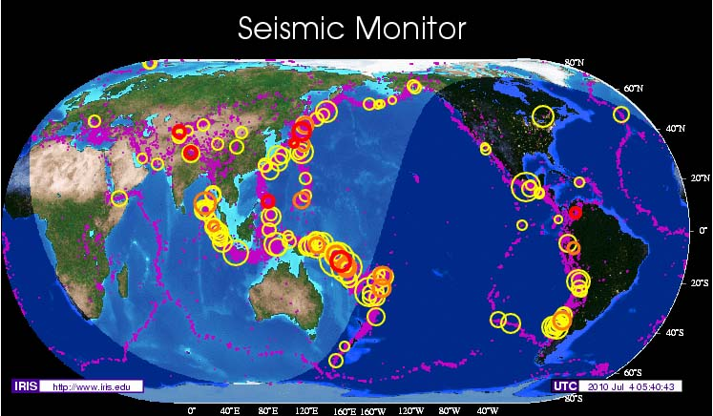

Slide 5
Сейсмические пояса – это зоны на поверхности Земли, которые характеризуются высокой подвижностью и частыми землетрясениями.

Slide 6
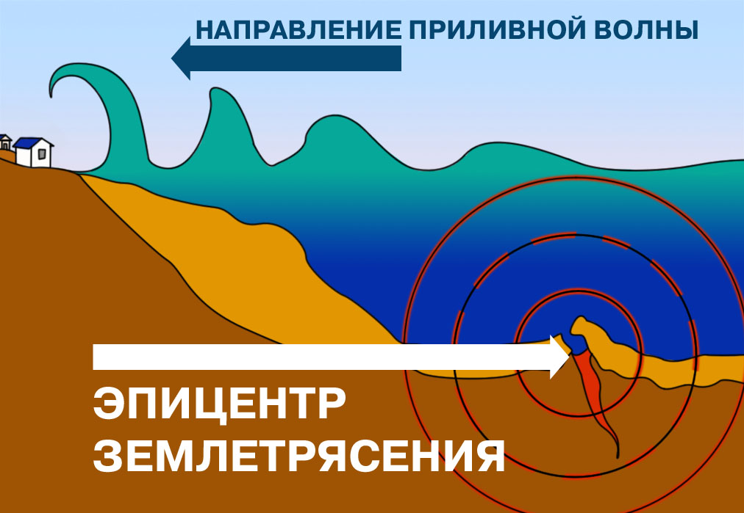
ЦУНАМИ - гигантская океаническая волна, возникающая при извержений подводных вулканов или подводного землетрясения.

Slide 7
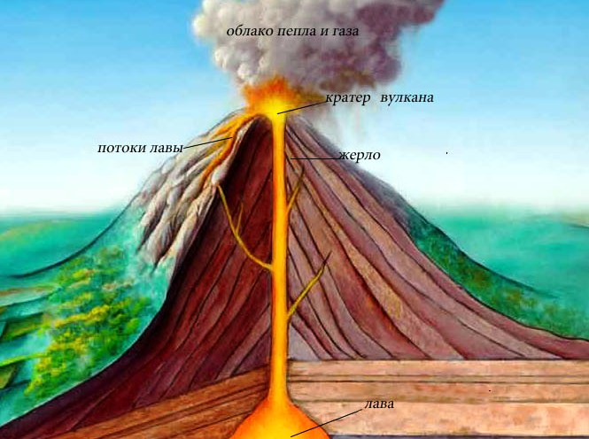
ВУЛКАНЫ – конусообразные горы, состоящие из застывших лав и сцементированных обломков горных пород.
Вулканы, которые извергались хоть раз на памяти человечества, называются действующими.
Вулканы, об извержении которых не сохранилось никаких сведений, считаются потухшими.

Slide 8
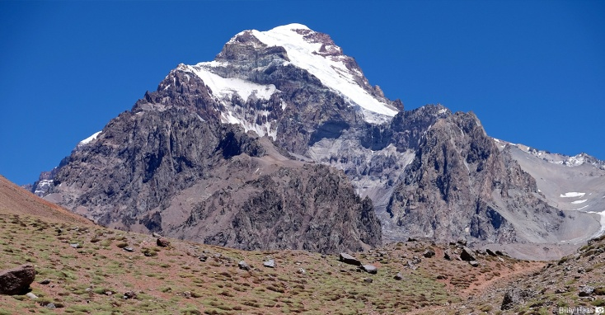
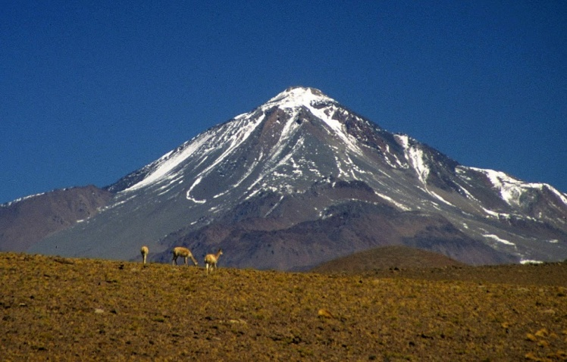
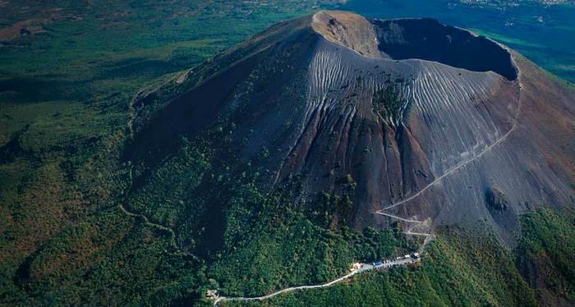
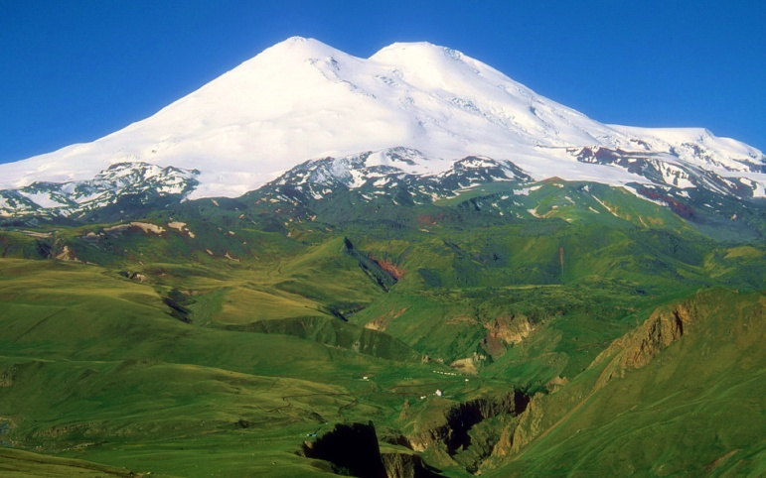
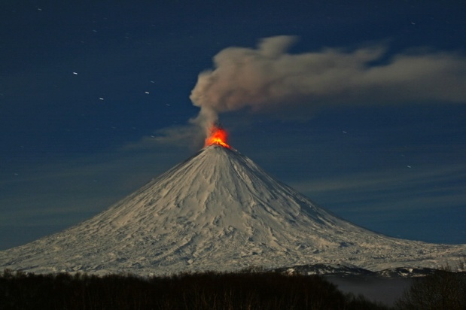
ВУЛКАНЫ
ДЕЙСТВУЮЩИЕ
(о извержении которых сохранились какие-либо сведения)
ПОТУХШИЕ
(о извержении которых не сохранилось никаких сведений)
Льюльяльяко, Везувий, Ключевская Сопка
Аконкагуа, Эльбрус

Slide 9
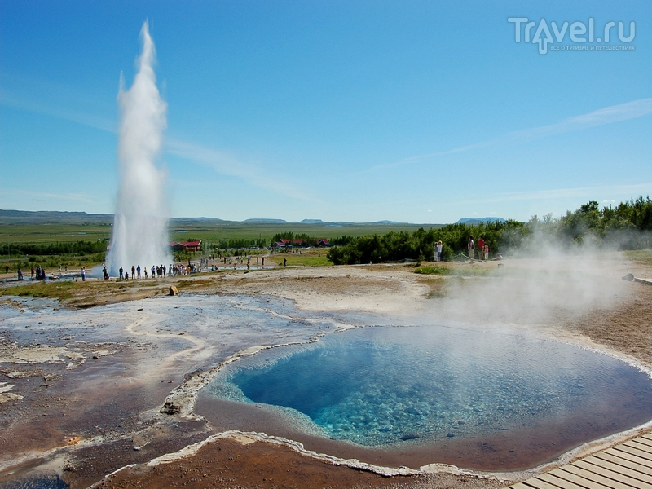
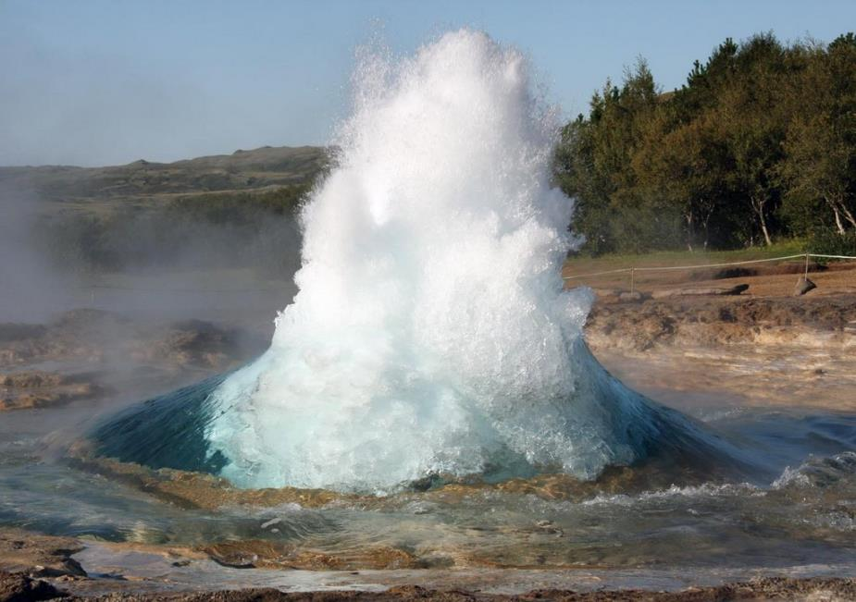
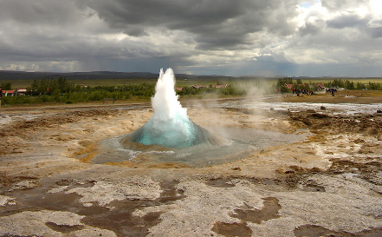
ГЕЙЗЕРЫ – это источники, периодически выбрасывающие фонтаны горячей воды и пара на земную поверхность

Slide 10
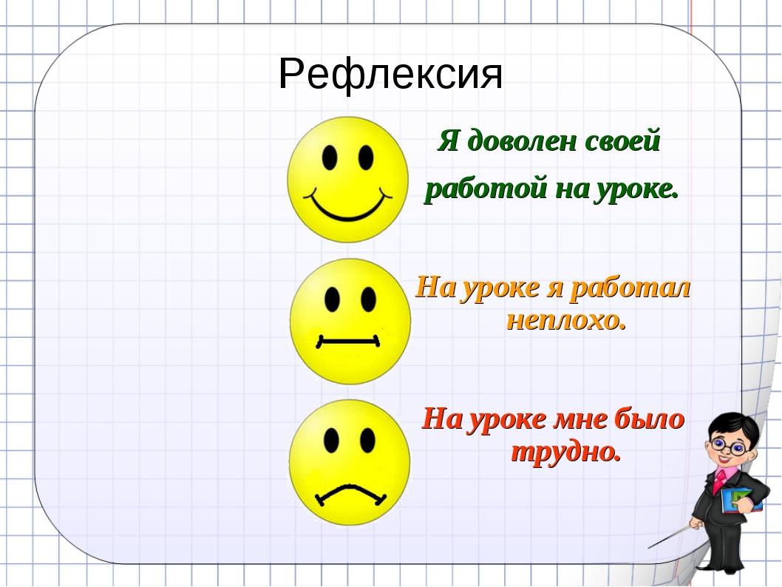

Slide 11

ДОМАШНЕЕ ЗАДАНИЕ:
§ 15, до пункта № 4.
Устно ответить на вопросы № 1,2 стр. 55
По желанию – вопрос № 4.

